Slide 1
[Stream 네트워크 과제]
이름 : 서현식
학번 : 20141385

Slide 2
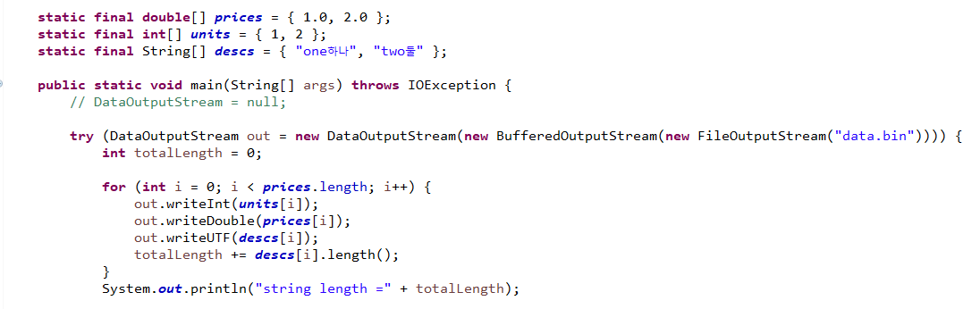
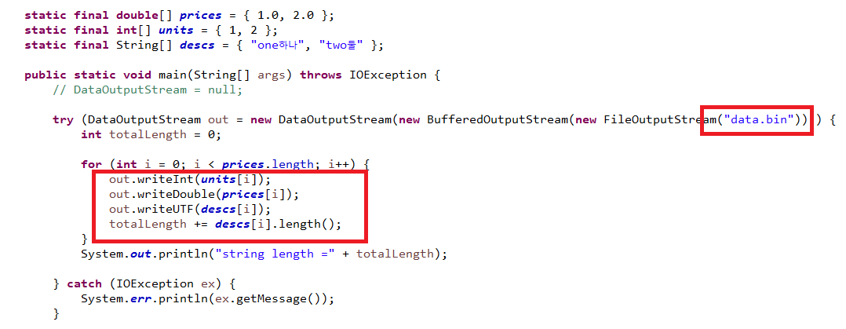
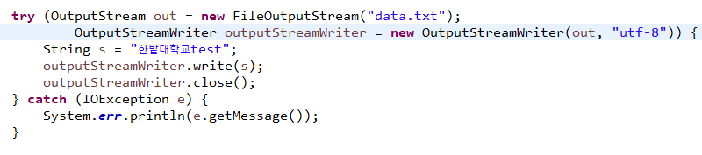
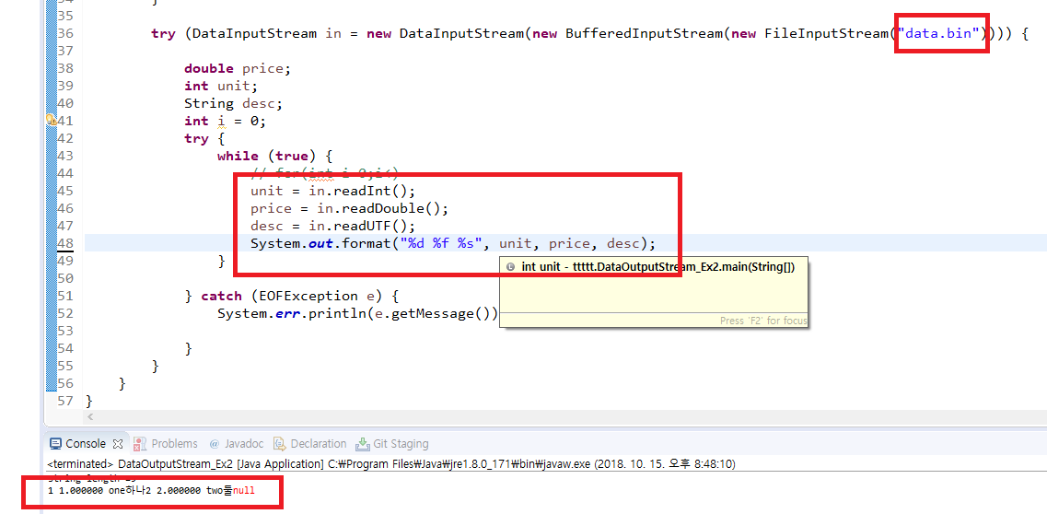
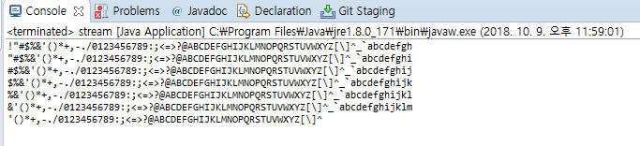
[DataStream]
DataInput/DataOutputStream
Data.bin utf-8
쓰기
[DataStream]
Fileinput Stream 결과
Data.bin
읽고 출력

Slide 3
[DataStream]
DataInput/OutputStream 파일 크기
정수 4byte *2 =8byte
실수 8byte *2 =16 byte
문자형 1byte * 6 +3byte*3=15byte
문자형 길이 2byte*2 =4byte
8+16+15+4=43byte

Slide 4
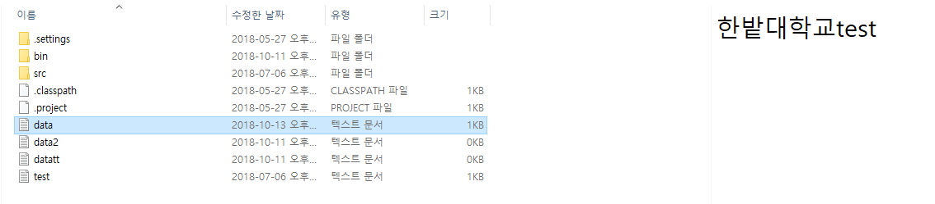
[Output StreamWriter]
ㅇDataInput/DataOutputStream
[출력결과]
Fileinput Stream 결과

Slide 5

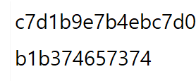
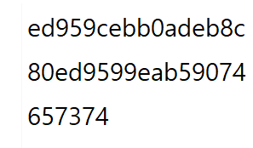
[Output StreamWriter]
UTF-8 , ms949 ,ascii 파일 크기 비교
UTF-8 : 한글3byte +영어 1바이트=3*5+1*4=19byte
MS949 : 한글2byte + 영어 1바이트=2*5+1*4=14byte
ascii : 영어 1바이트=문자열?인식 => 1*9=9byte
[출력결과]
Fileinput Stream 결과1
ASCII
MS949
UTF-8

Slide 6
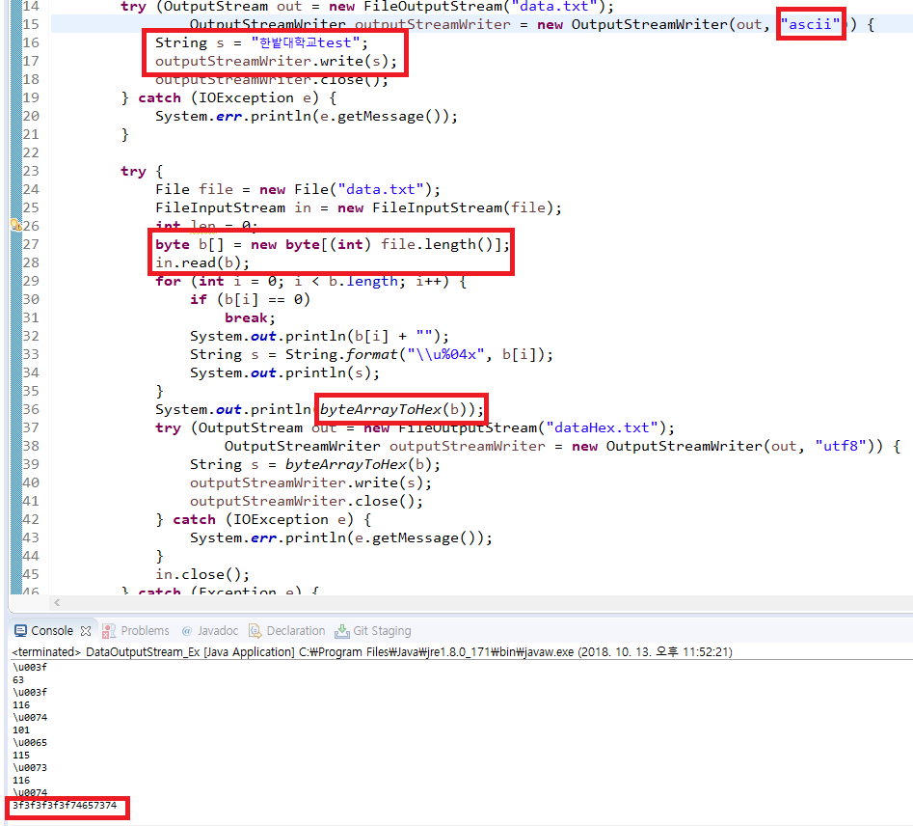
[Output StreamWriter]
OutputStreamWriter 소스코드
인코딩에 따라
data.txt에 write
data.txt byte로 읽기
[출력결과]
Hex로 변환
dataHex.txt로 저장
인코딩 출력

Slide 7
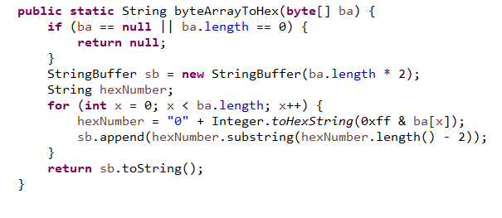
[Output StreamWriter]
OutputStreamWriter Hex변환 소스코드
[출력결과]
Hex로 변환

Slide 8
[감사합니다.

